Slide 1
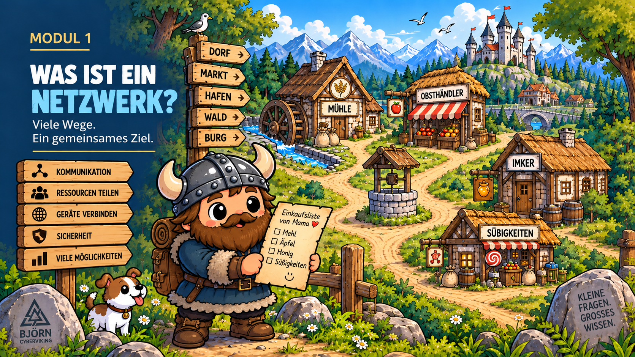
Unterrichtseinheit: Was ist ein Netzwerk?
Fachinformatiker/in Systemintegration · 90 Minuten

Slide 2
Lernziele
Nach der Einheit können Sie …
ein Computernetzwerk fachlich erklären.
begründen, warum Netzwerke eingesetzt werden.
Endgeräte, Übertragungsmedien und Netzwerkkomponenten unterscheiden.
die Grundaufgaben von Switch, Router, Access Point und Firewall beschreiben.
erklären, warum Adressierung und Netzwerkprotokolle notwendig sind.
einen einfachen Kommunikationsweg Arbeitsplatz → Netzwerk → Server nachvollziehen.
erste Fehlerursachen einer gestörten Kommunikation unterscheiden.
SI-NW-01 · Was ist ein Netzwerk?

Slide 3
Einstieg: Was passiert eigentlich, wenn …?
… Sie auf dem Arbeitsplatz eine Datei auf einem Server öffnen?
… Sie einen Netzwerkdrucker auswählen?
… Sie eine Webseite aufrufen?
… Sie eine Datei von einem anderen System abrufen?
Think–Pair–Share · 4 Minuten
30 Sekunden allein überlegen → 60 Sekunden zu zweit vergleichen → kurze Sammlung im Plenum.
SI-NW-01 · Was ist ein Netzwerk?

Slide 4
1. Was ist ein Netzwerk?
Ein Computernetzwerk verbindet mehrere technische Systeme miteinander.
Ziel: Daten austauschen und miteinander kommunizieren.
Die Systeme müssen nicht gleichartig sein.
Beispiele: PCs, Notebooks, Server, Drucker, Smartphones, Netzwerkkomponenten.
SI-NW-01 · Was ist ein Netzwerk?

Slide 5
2. Warum werden Netzwerke eingesetzt?
Dateien gemeinsam nutzen
Drucker gemeinsam verwenden
Anwendungen und Dienste zentral bereitstellen
Daten zwischen Systemen übertragen
zentrale Speicher nutzen
Internetzugänge gemeinsam verwenden
Informationen zwischen Mitarbeitern und Systemen austauschen
SI-NW-01 · Was ist ein Netzwerk?

Slide 6
3. Was gehört zu einem Netzwerk?
Endgeräte – senden oder empfangen Daten
Übertragungswege – transportieren Daten
Netzwerkkomponenten – vermitteln, verbinden, kontrollieren
Adressierungsverfahren – machen Ziele unterscheidbar
Netzwerkprotokolle – legen gemeinsame Kommunikationsregeln fest
SI-NW-01 · Was ist ein Netzwerk?

Slide 7
Endgeräte
Systeme, die Daten senden oder empfangen.
  PC, Notebook, Smartphone
  Server, Netzwerkdrucker, IP-Telefon
  Überwachungskamera
Ein Server kann gleichzeitig Endgerät und Anbieter eines Netzwerkdienstes sein.
SI-NW-01 · Was ist ein Netzwerk?

Slide 8
Übertragungswege
Daten benötigen einen technischen Weg von A nach B.
Kupferkabel
Glasfaser
Funk / WLAN
Das Übertragungsmedium stellt den technischen Weg für die Datenübertragung bereit.
SI-NW-01 · Was ist ein Netzwerk?

Slide 9
Kurzaktivität: Ordnen Sie zu
Laptop → ?
Glasfaser → ?
Switch → ?
Router → ?
WLAN-Access-Point → ?
Firewall → ?
Partnerarbeit · 4 Minuten
Ordnen Sie jeden Begriff einer Kategorie bzw. Aufgabe zu und begründen Sie mindestens zwei Zuordnungen.
SI-NW-01 · Was ist ein Netzwerk?

Slide 10
4. Netzwerkkomponenten: Wer macht was?
Komponente | Grundaufgabe laut Unterlage
Switch | Verbindet Geräte innerhalb eines lokalen Netzwerks.
Router | Verbindet unterschiedliche Netzwerke miteinander.
Access Point | Ermöglicht WLAN-Geräten die Verbindung mit dem Netzwerk.
Firewall | Kontrolliert und filtert Netzwerkverbindungen anhand definierter Regeln.
SI-NW-01 · Was ist ein Netzwerk?

Slide 11
5. Wie weiß das Netzwerk, wohin die Daten müssen?
Kommunikation benötigt ein unterscheidbares Ziel.
Dafür werden Adressierungsverfahren verwendet.
Eine Adresse ermöglicht, ein Ziel innerhalb eines Kommunikationssystems anzusprechen.
Briefvergleich: „an jemanden“ reicht nicht – Empfänger und Erreichbarkeit müssen bekannt sein.
SI-NW-01 · Was ist ein Netzwerk?

Slide 12
6. Warum braucht man Netzwerkprotokolle?
Protokolle legen gemeinsame Kommunikationsregeln fest.
  Aufbau der Daten
  Beginn der Kommunikation
  Übertragung der Daten
  Fehlerbehandlung
  Reaktion des Empfängers
SI-NW-01 · Was ist ein Netzwerk?

Slide 13
7. Wie entsteht Kommunikation?
Arbeitsplatz → Netzwerk → Server
1. Arbeitsplatz erzeugt eine Anfrage.
2. Netzwerk transportiert die Daten.
3. Server empfängt und verarbeitet die Anfrage.
4. Daten werden zurück zum Arbeitsplatz übertragen.
SI-NW-01 · Was ist ein Netzwerk?

Slide 14
Netzwerk = mehr als „Kabel steckt“
Eine Verbindung kann physikalisch funktionieren und die Kommunikation trotzdem scheitern.
falsche Adressierung
fehlende Routen
blockierte Verbindungen
fehlerhafte Protokolle
Administrator-Denken
Nicht nur fragen: „Ist eine Verbindung da?“ – sondern: „An welcher Stelle der Kommunikation scheitert es?“
SI-NW-01 · Was ist ein Netzwerk?

Slide 15
7. Netzwerke im beruflichen Alltag
Zentralen Verzeichnisdienst nutzen
Fileserver erreichen
Netzwerkdrucker verwenden
Webseiten aufrufen
E-Mails versenden
Anwendungen auf einem Server nutzen
Daten von anderen Systemen abrufen
SI-NW-01 · Was ist ein Netzwerk?

Slide 16
Was steckt hinter „Projektplanung.xlsx“?
Arbeitsplatz
↓
Netzwerkzugang → Adressierung → Kommunikation
↓
Server → Dienst → Berechtigungsprüfung
↓
Datei
SI-NW-01 · Was ist ein Netzwerk?

Slide 17
Transfer: Wo könnte die Kommunikation scheitern?
Ein Arbeitsplatz erreicht einen Fileserver nicht.
Physikalischer Weg vorhanden?
Ist das Ziel korrekt adressiert?
Gibt es einen notwendigen Netzwerkweg / eine Route?
Wird die Verbindung blockiert?
Verwenden die Systeme passende Kommunikationsregeln?
Kleingruppen · 6 Minuten
Bilden Sie eine sinnvolle Prüf-Reihenfolge und begründen Sie sie.
SI-NW-01 · Was ist ein Netzwerk?

Slide 18
Zusammenfassung
Netzwerk = Kommunikationsinfrastruktur zwischen Systemen.
Endgeräte senden und empfangen Daten.
Übertragungsmedien stellen den technischen Weg bereit.
Netzwerkkomponenten übernehmen unterschiedliche Aufgaben.
Adressierung macht Ziele unterscheidbar.
Protokolle definieren gemeinsame Kommunikationsregeln.
Netzwerkfehler können an unterschiedlichen Stellen der Kommunikationskette liegen.
SI-NW-01 · Was ist ein Netzwerk?

Slide 19
Abschließende Lernkontrolle
Bearbeitungszeit: 10 Minuten · ohne Unterlagen
8 Aufgaben
Mischung aus Zuordnung, Kurzantwort und Transfer
Ziel: grundlegendes Verständnis prüfen – nicht Spezialwissen abfragen.
Anschließend kurze gemeinsame Auswertung.
Zeitmanagement
8 Aufgaben in 10 Minuten; danach gemeinsame Kurzbesprechung.
SI-NW-01 · Was ist ein Netzwerk?

Slide 20
Björns Merksatz
„Ein Netzwerk verbindet Systeme, damit sie miteinander kommunizieren und gemeinsame Ressourcen nutzen können.“
Ausblick
Als Nächstes werden die Bestandteile fachlich weiter auseinandergezogen – Grundlage für Switching, IP, Routing und Fehlersuche.
SI-NW-01 · Was ist ein Netzwerk?

